Slide 1


如何写一封得体的信？
——尺牍与书信
韩水法

Slide 2
前言
千百年来，书信一直是人们彼此联系、交流和沟通的一个基本手段。
今天，以纸笔书写信函的方式日趋式微，电子邮件和微信等手段替代了笔和信笺，而信的格式和交流方式亦相应地起了变化。不过，人们交往中的礼貌和得体依然是书信的起码要求，而独特和别致的风格或可透过此类新样式展露出来。一个礼貌和得体的电子邮件或微信亦正是人的教养和品味的体现。
本次餐会，我们从现今可见的最早书信实物说起，看看古人如何写信，顺便议一议今天当有何种形式？

Slide 3

目录
陆
伍
肆
叁
贰
壹
礼貌与得体
书信实例
性情与文采
名刺
尺牍与尺素
起源

Slide 4
起源
壹

Slide 5
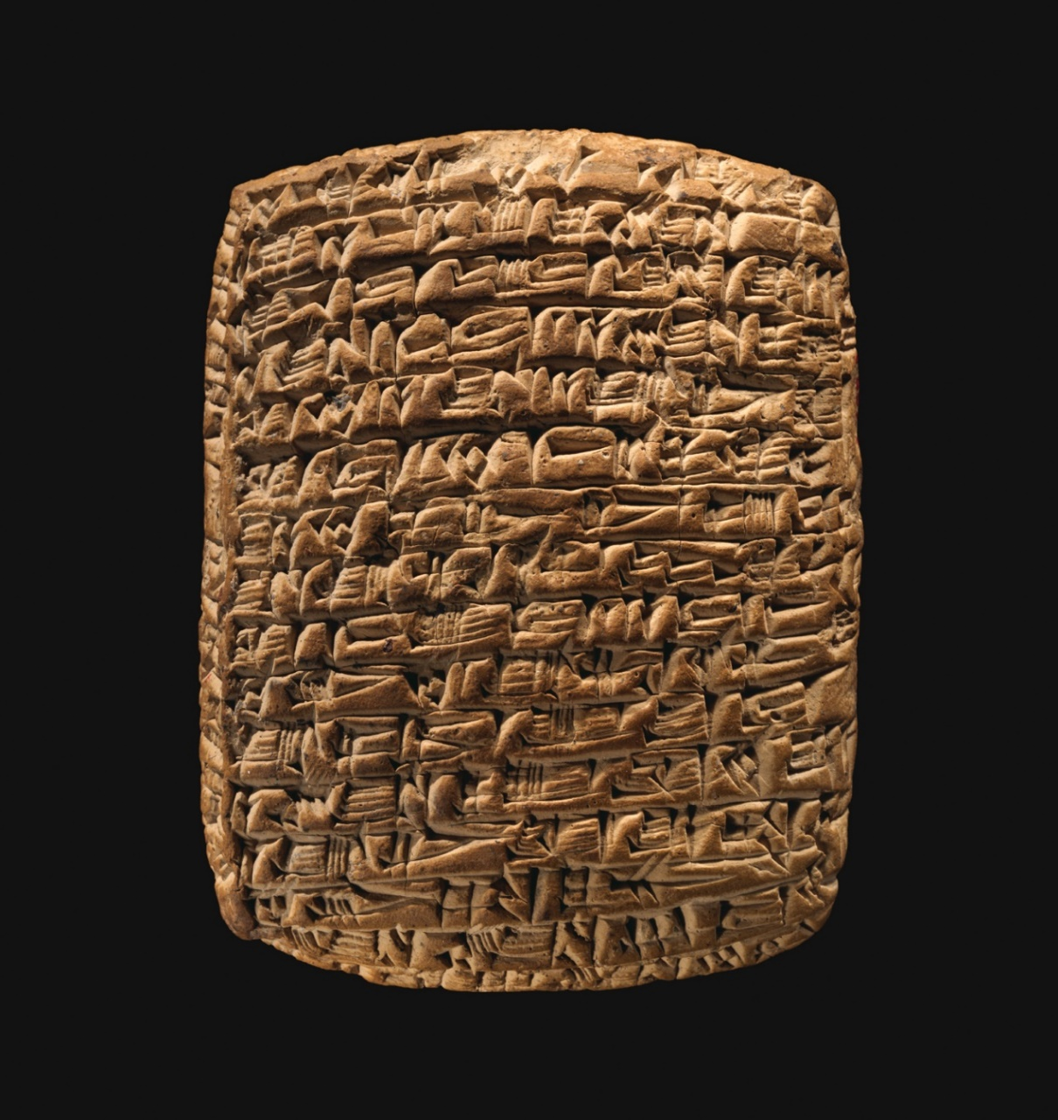
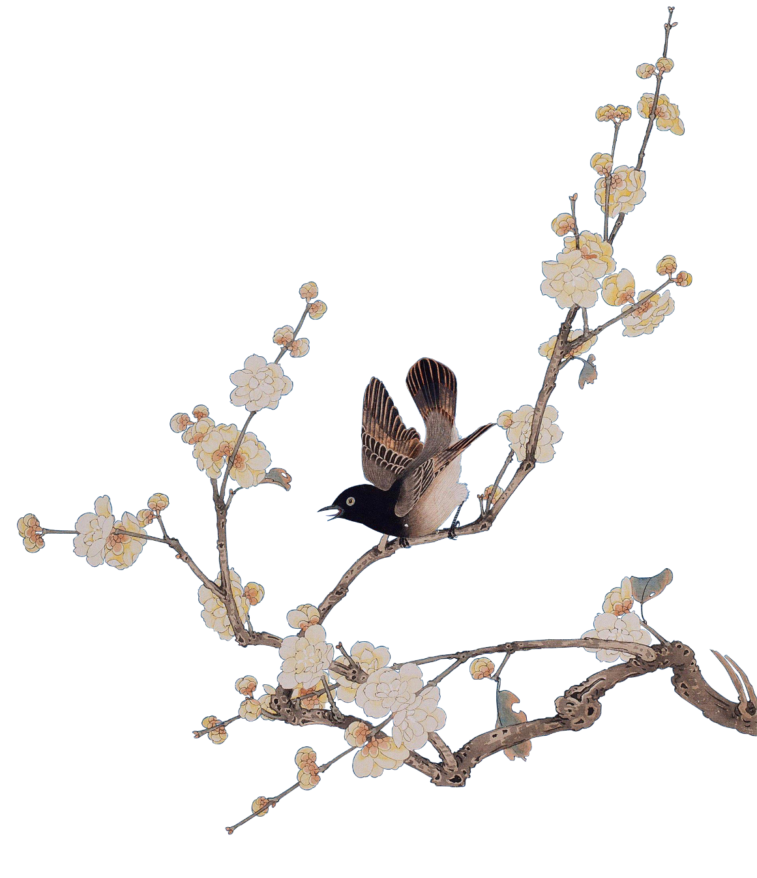
最早的书信是怎样的，
难以追溯。
Date: ca. 20th–19th century B.C.1
美索不达米亚 楔形文字书信
注：1
https://www.metmuseum.org/toah/works-of-art/66.245.1/

Slide 6
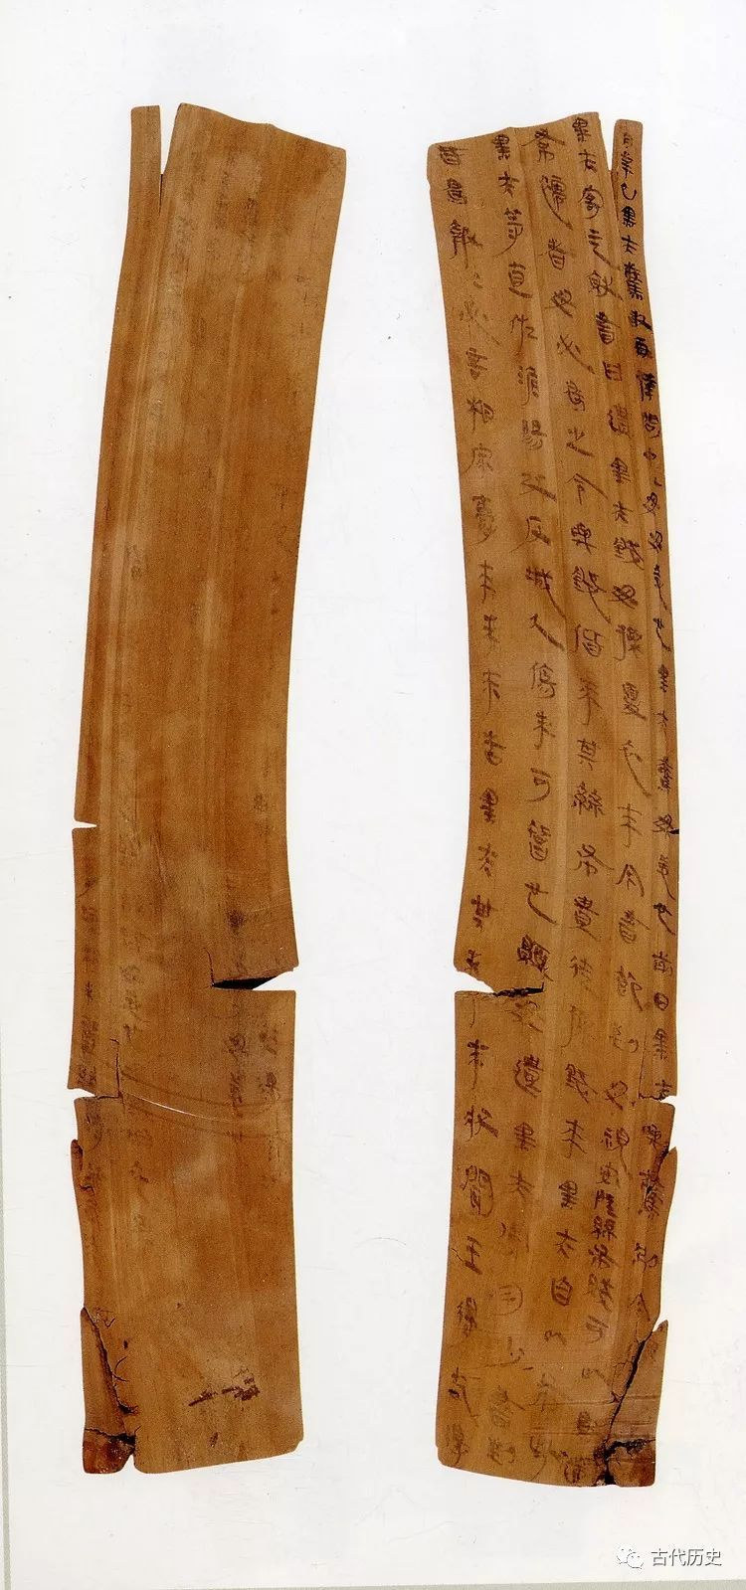
1975年12月 湖北云梦睡虎地四号秦墓中出土两件木牍，秦士兵黑夫与惊的家书《黑夫木牍》，共计527字，是迄今我国发现最早的家信实物。

Slide 7
尺牍与尺素
贰

Slide 8
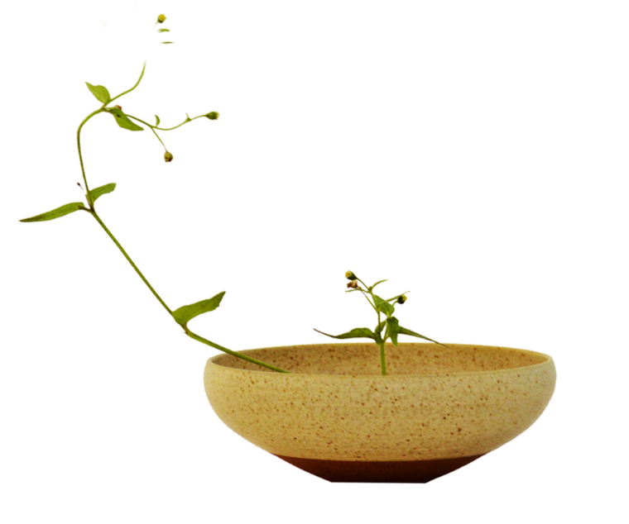

尺牍：木片或竹片
尺素：帛，或其他纺织品
汉乐府《饮马长城窟行》：“客从远方来，遗我双鲤鱼。呼儿烹鲤鱼，中有尺素书。”
秦观《踏莎行》：“驿寄梅花，鱼传尺素”

Slide 9
名刺
叁

Slide 10

名刺
汉朝就广泛使用；
《儒林外史》；
名帖。

Slide 11
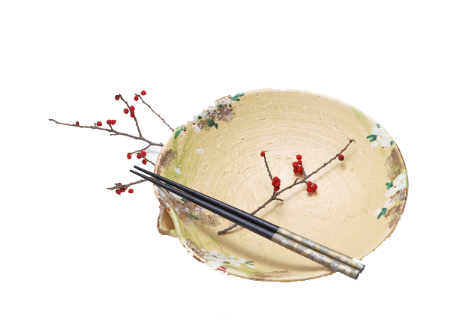
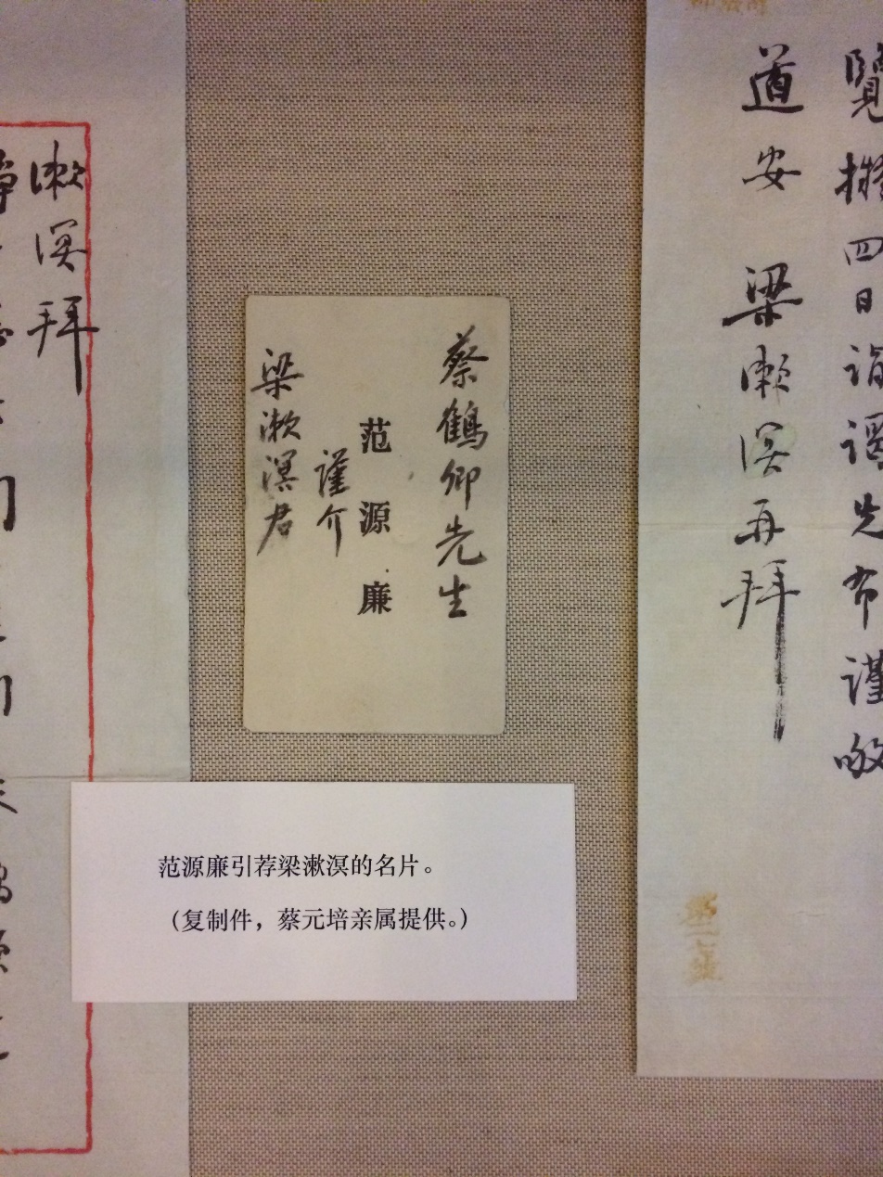
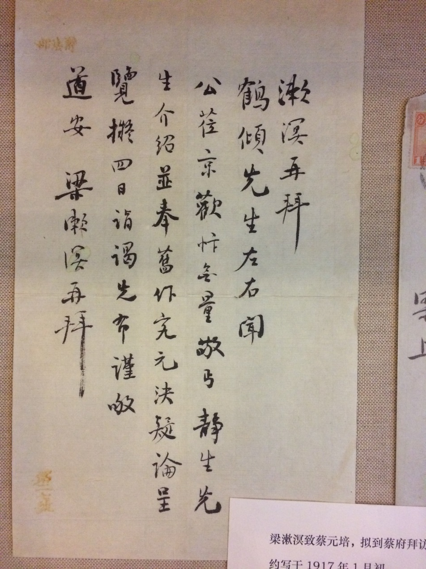
现代名刺
范源廉向蔡元培介绍梁漱溟

Slide 12
性情与文采
肆

Slide 13

司马迁 报任安书
“太史公牛马走司马迁，再拜言，少卿足下：
曩者辱赐书，教以慎于接物，推贤进士为务，意气勤勤恳恳。若望仆不相师，而用流俗人之言，仆非敢如此也……
……书不能悉意，略陈固陋。谨再拜。”

Slide 14
苏轼的信札

Slide 15
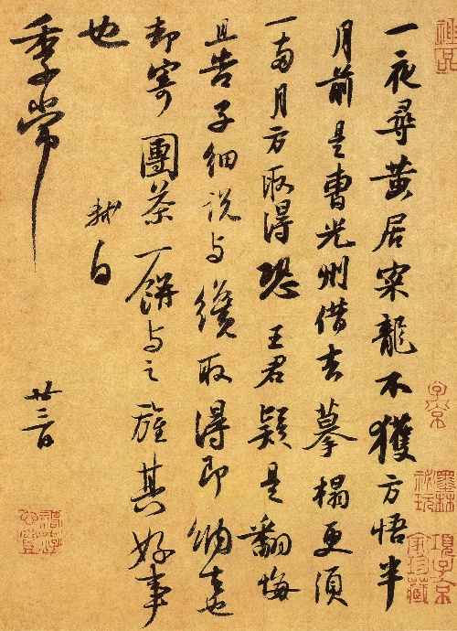
原文：“一夜寻黄居寀龙不获。方悟半月前是曹光州借去摹搨。更须一两月方取得。恐王君疑是翻悔。且告子细说与。纔取得。即纳去也。却寄团茶一饼与之。旌其好事也。軾白。季常。廿三日。”
注：寀 （1） cǎi 官；（2）cài 文采。
苏轼《致季常尺牍》，又名《一夜帖》，行书，30.3 X 48.6cm 台北故宫博物院藏。

Slide 16
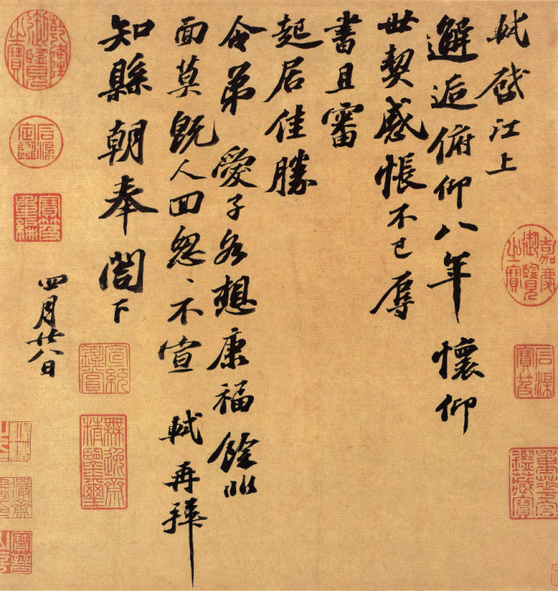
【释文】轼启。江上邂逅，俯仰八年。怀仰世契，感怅不已。辱书，且审起居佳胜。令弟、爱子各想康福2。余非面莫既，人回，忽忽，不宣。轼再拜知县朝奉阁下。四月廿八日。
注2：《苏轼文集》为“令子、爱弟各康福。”，见二五O三页。
苏轼《邂逅帖》，又称《江上帖》，行书，台北故宫博物院藏。

Slide 17
书信实例
伍

Slide 18
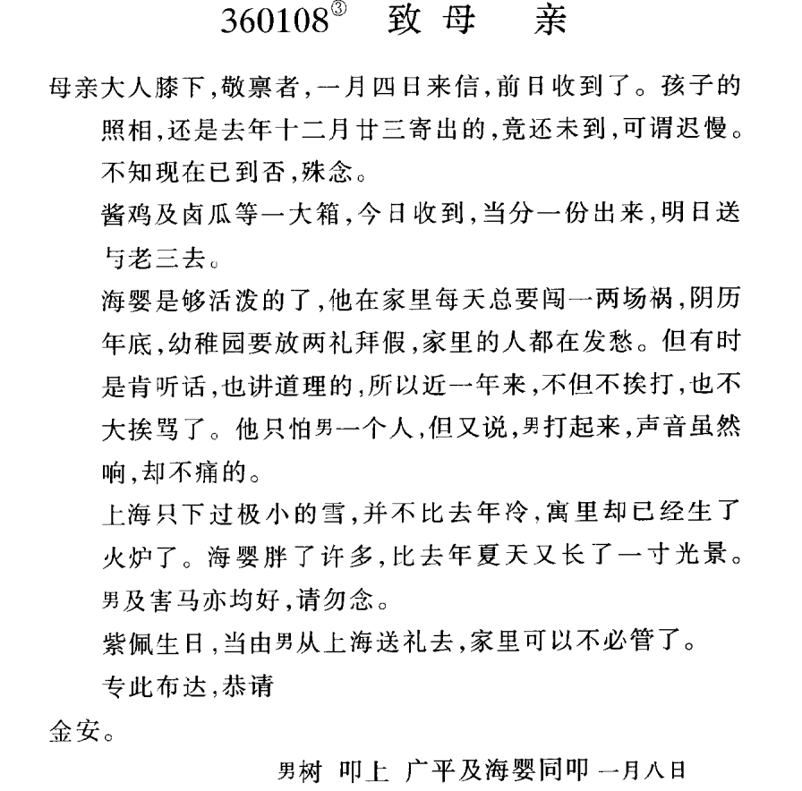
致长辈
（1）父母
鲁迅致母亲信

Slide 19
致长辈
（2）老师
《记太炎先生二三事》（鲁迅）
章炳麟，号太炎3。
注3：章太炎（1869年1月12日－1936年6月14日），原名学乘，字枚叔，以纪念汉代辞赋家枚乘。后易名为炳麟。因反清意识浓厚，慕顾绛（顾炎武）的为人行事而改名为绛，号太炎。

Slide 20
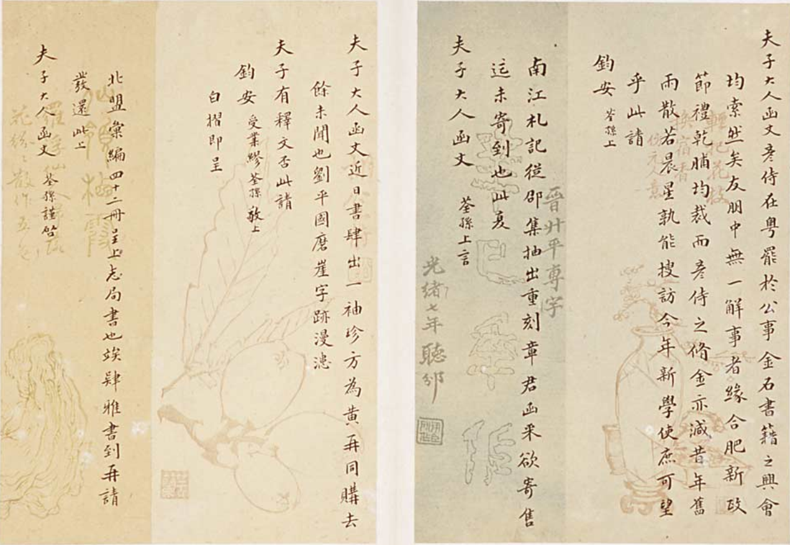
致长辈
（2）老师
缪荃孙致老师函

Slide 21
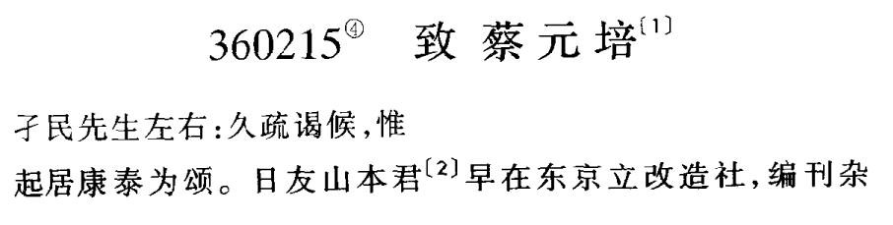
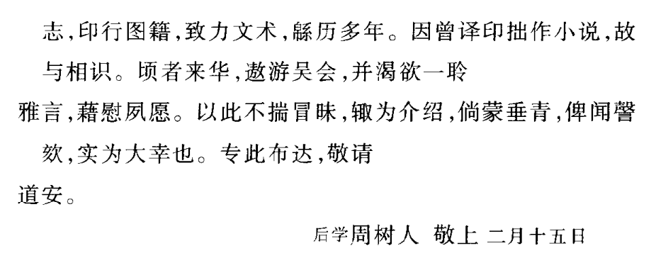
致长辈
（2）老师
鲁迅致蔡元培函

Slide 22
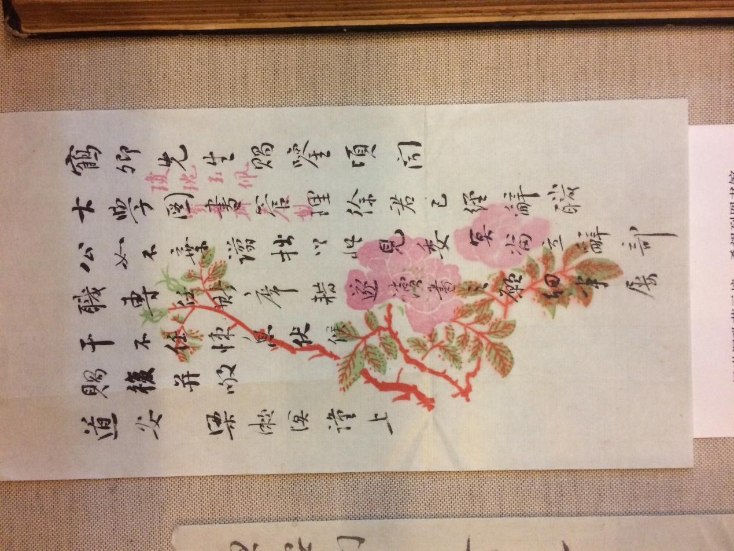
致长辈
（3）其他长辈
梁漱溟致蔡元培函

Slide 23
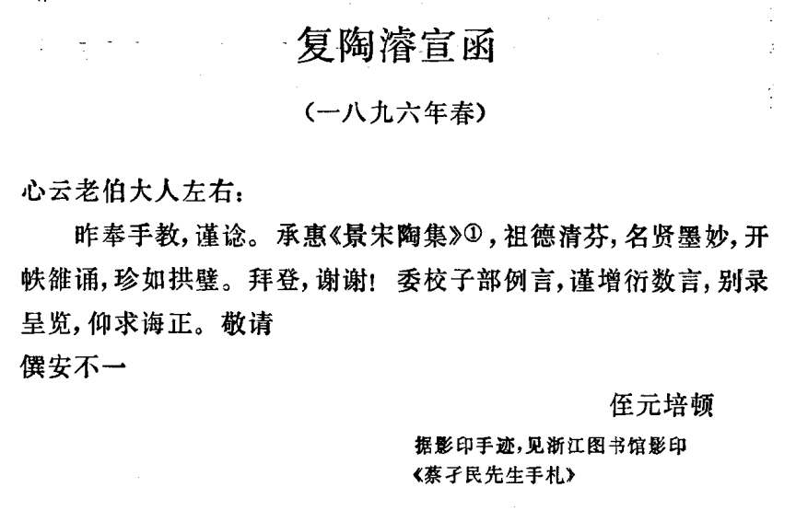
致长辈
（3）其他长辈
蔡元培致伯父函

Slide 24
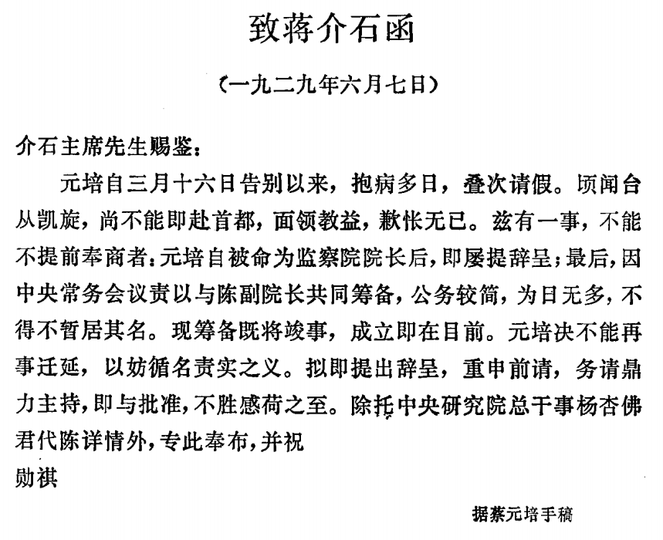
致长辈
（4）长官
蔡元培致蒋介石函

Slide 25
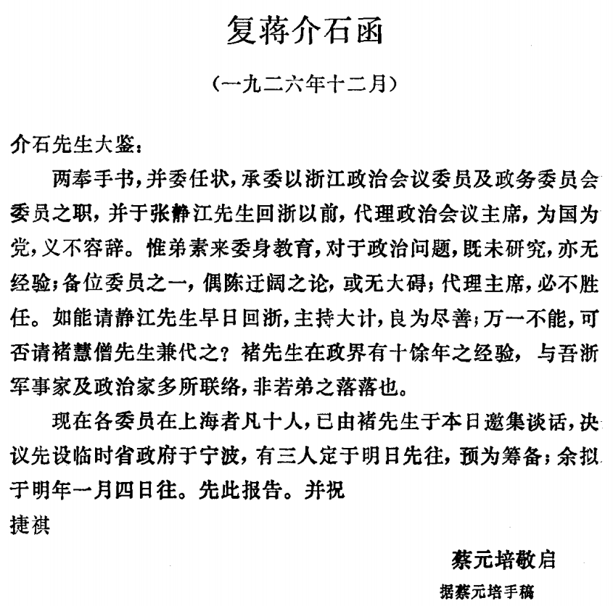
致长辈
（4）长官
蔡元培复蒋介石函
及蒋介石致蔡元培函

Slide 26
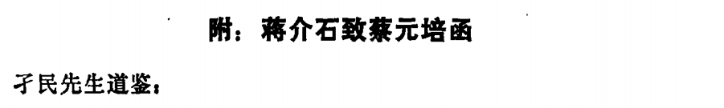
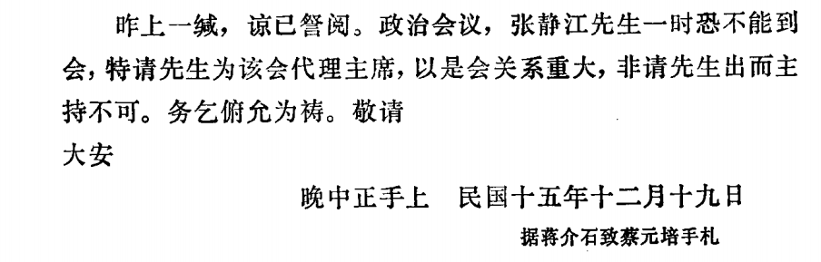
致长辈
（4）长官
蔡元培复蒋介石函
及蒋介石致蔡元培函

Slide 27
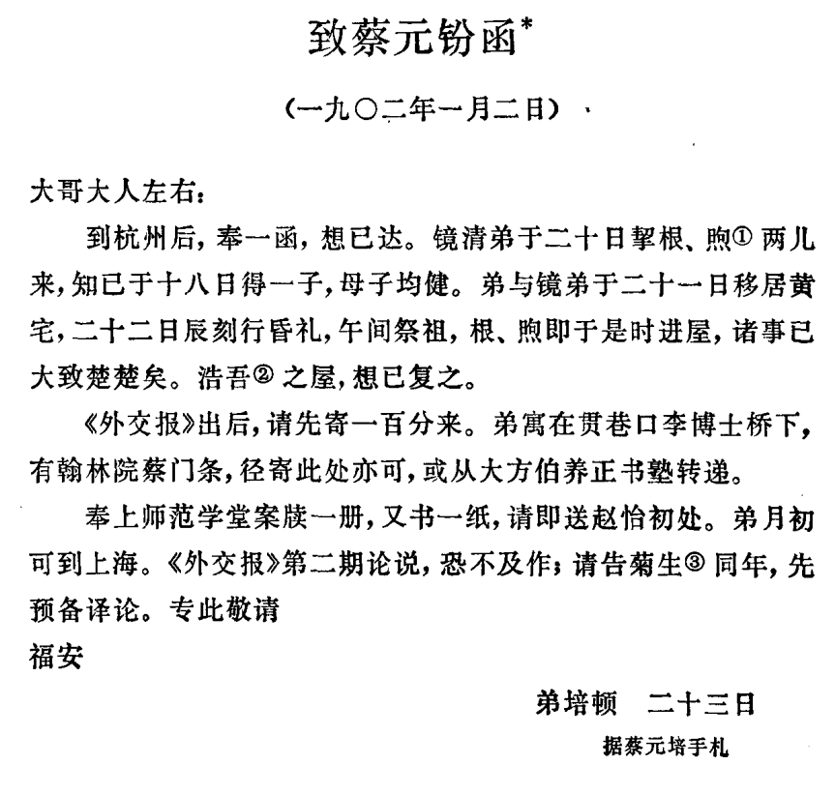
致平辈
（1）兄弟
蔡元培致长兄函

Slide 28
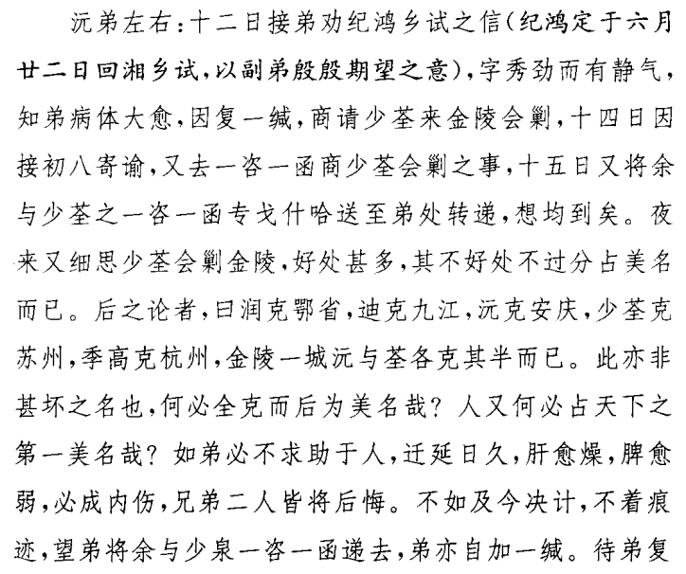
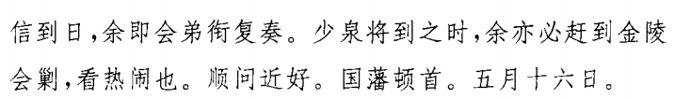
致平辈
（1）兄弟
曾国藩致弟

Slide 29
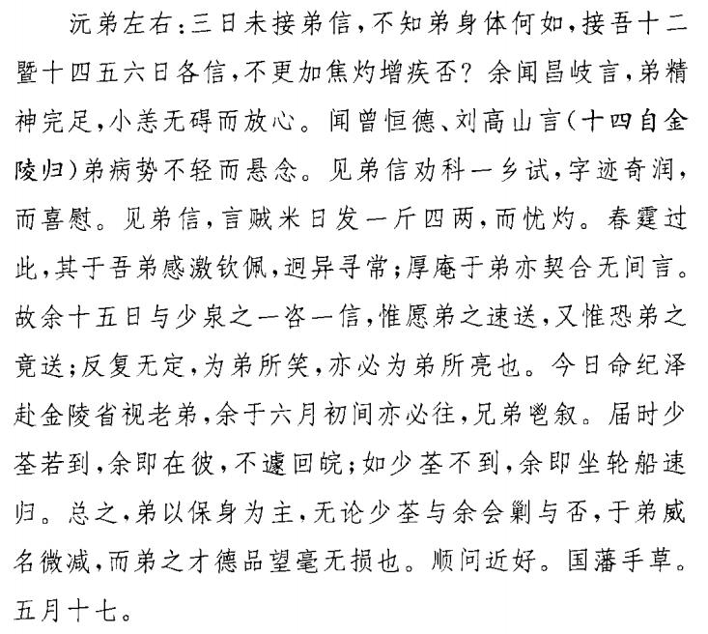
致平辈
（1）兄弟
曾国藩致弟

Slide 30
致平辈
（2）同学
同年 科举同一榜或同一年考中者
年兄 他称
年小弟、愚弟 自称
世兄 老师的儿子。

Slide 31
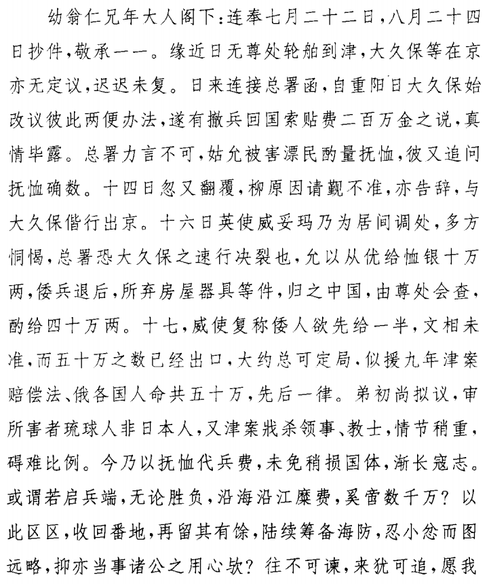
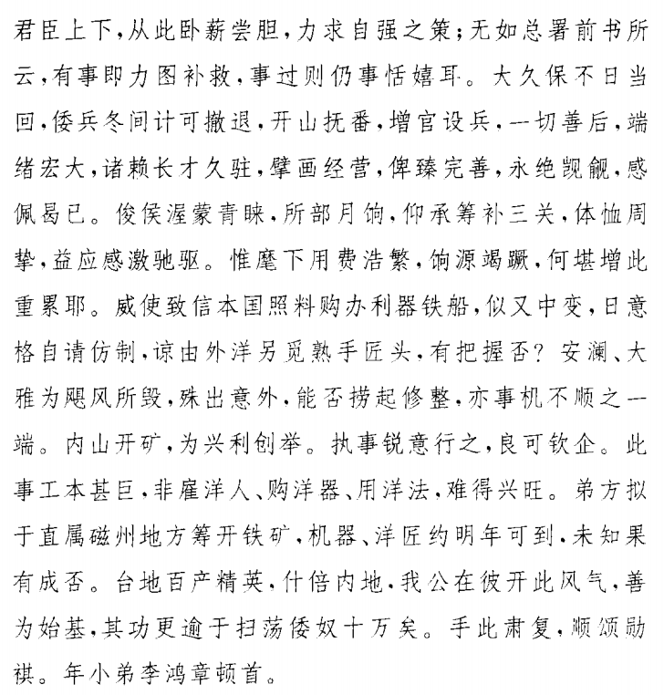
李鸿章致沈葆桢

Slide 32
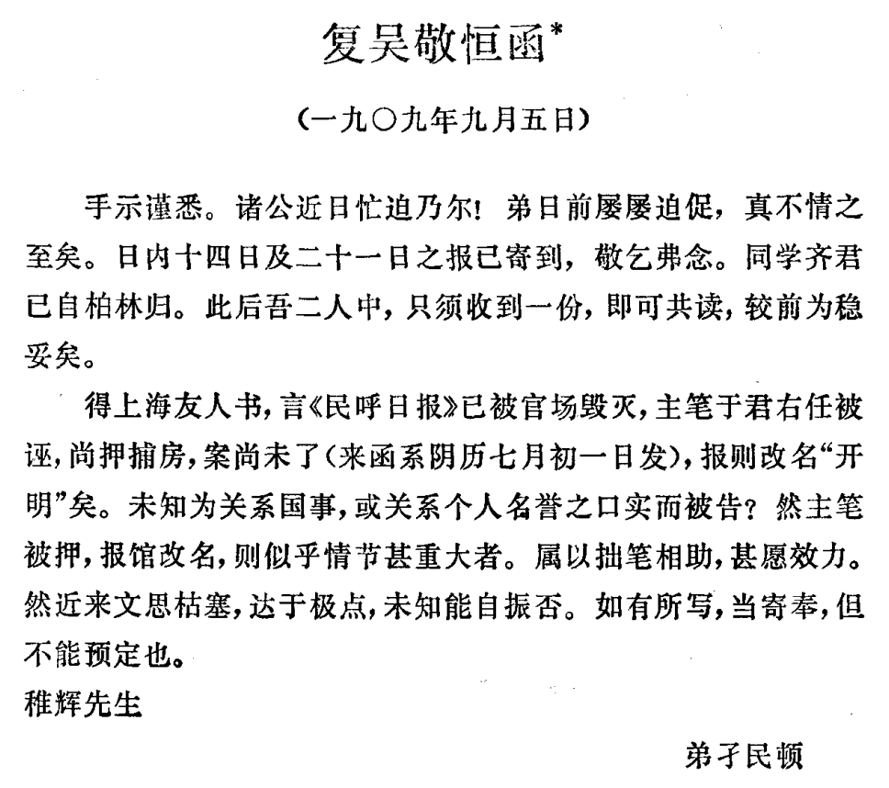
致平辈
（3）朋友、同事或其他相关人员
蔡元培致吴稚晖函

Slide 33
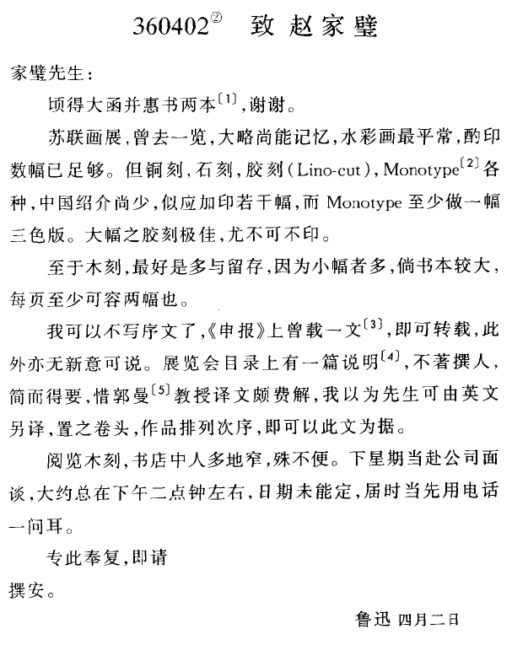
致平辈
（3）朋友、同事或其他 相关人员
鲁迅致赵家璧函

Slide 34
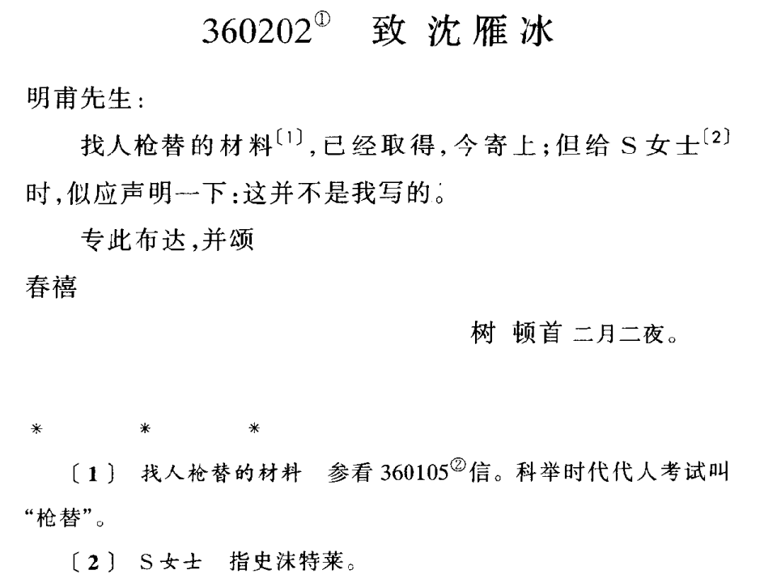
致平辈
（3）朋友、同事或其他 相关人员
鲁迅致沈雁冰函

Slide 35
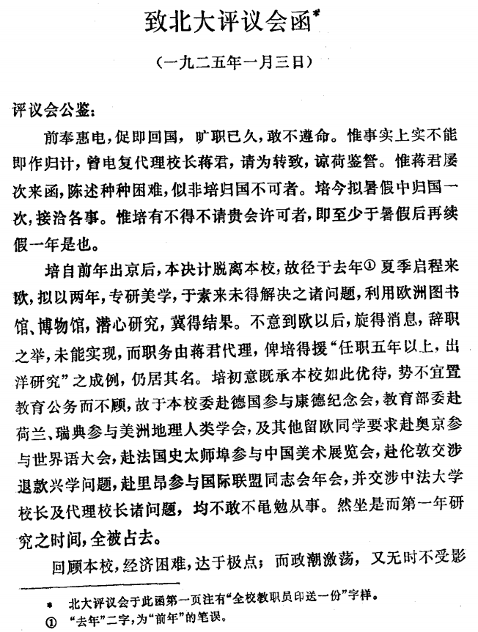
公函
蔡元培致北大评议会函

Slide 36
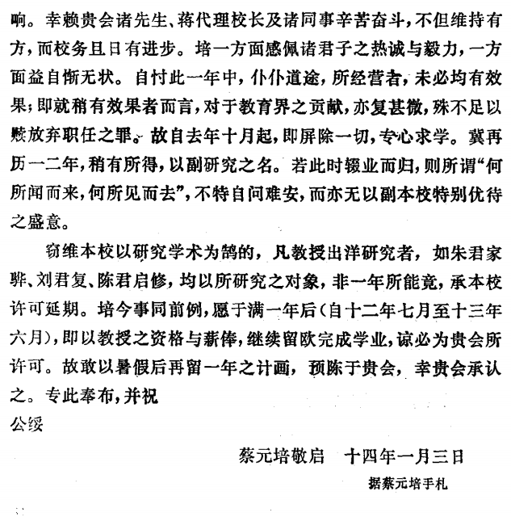
公函
蔡元培致北大评议会函

Slide 37
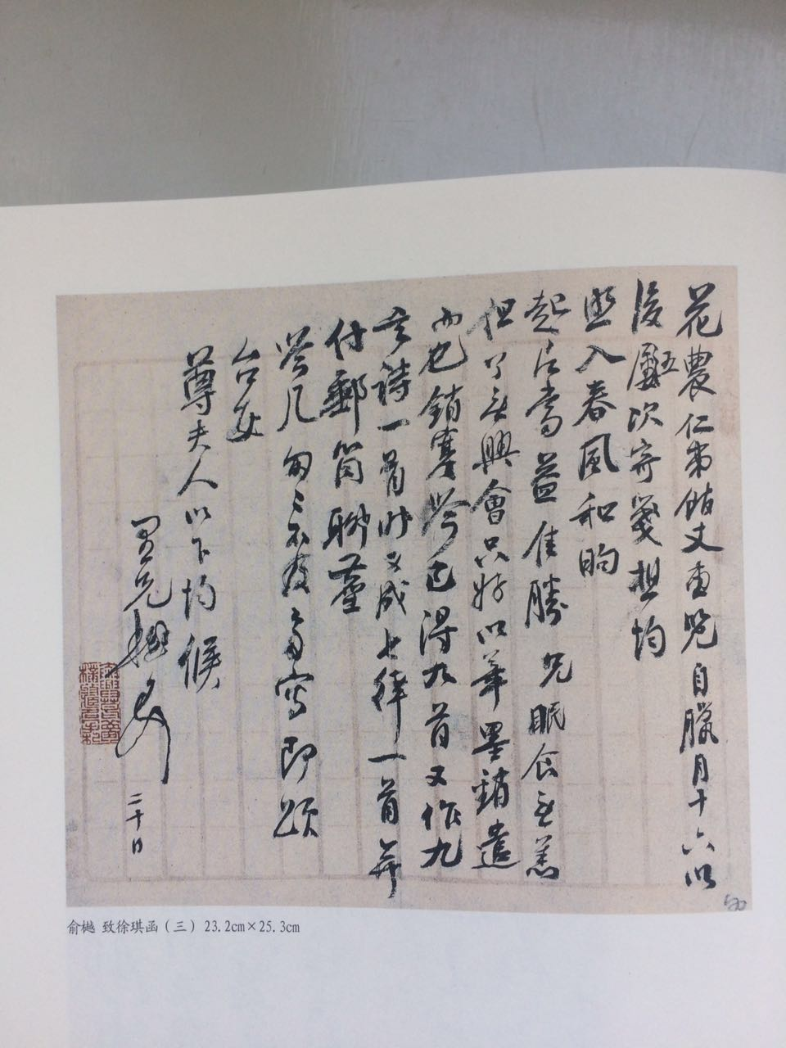
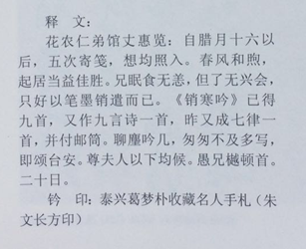
致晚辈
和学生
（1）学生
俞樾致徐琪函

Slide 38
礼貌与得体
陆

Slide 39

1.现代书信格式
抬头（称谓）
致敬（请安）
具名（具名）

Slide 40

2.用语
致师长
抬头：特称；最好表示尊敬：如不直接称姓名，尤其不可称名；
用语：礼貌用语；
致敬：礼貌用语；
具名：署名；不用姓。
致朋友和同学
抬头：特称；平易或亲切；称姓名，如有字或号，称字或号；
致敬：平易或亲切；
具名：署名，不用姓。

Slide 41
用词例举
寄上
掷下
垂：垂顾、垂问、垂询
奉：奉悉，奉复，“奉教无从”。
请
祈
希望
“聆听”的故事

Slide 42


日常通信礼貌：电函
初次通讯
礼貌具足
壹
贰
新撰一函
称呼和署名必备
持续对话
随习惯和方便
叁
肆
对师长表尊敬

Slide 43
微信
有如通电话，至少每启一次对话，要有称呼。
对师长表尊敬。

Slide 44
言不尽意，余不一一

